Slide 1

B.F.3 Übung zur Diagnostik/Testtheorie
Objektivität
Elisabeth Prestele, Rebekka Kupffer, Steven Bißantz, Maria Jalynskij
Notes:
Vielleicht kann man sagen, dass wenn eine Lupe auftaucht, dass eine Hausaufgabe zu dem Thema folgen wird?

Slide 2

Hinweis
Die Materialien sind ausschließlich für Ihren persönlichen Gebrauch bestimmt.
Das Urheberrecht liegt bei der Kursleitung bzw. den Rechteinhabern.
Die Weiterverbreitung, unsachgemäße Nutzung bzw. das Zugänglichmachen der Inhalte an Dritte ist nicht gestattet.

Slide 3
Semesterübersicht
Nr. | Zeitraum | Thema
0 | 25.10. – 29.10. | Einführung & Kursmodalitäten
1 | 01.11. – 05.11. | Grundlagen und Gütekriterien
2 | 08.11. – 12.11. | Schritte der Testkonstruktion: Konstrukt-Definition & Item-Generierung
3 | 15.11. – 19.11. | Erstellung eines Testentwurfs
 |  | Psychotage/Lektürewoche
4 | 29.11. – 03.12. | Klassische Testtheorie (KTT)
5 | 06.12. – 10.12. | Item Response Theorie (IRT)
6 | 13.12. – 17.12. | Exploratorische Faktorenanalyse (EFA)
7 | 20.12. – 07.01. | Itemanalyse
 |  | Weihnachtsferien
8 | 03.01. – 07.01. | Itemselektion und Testrevision
9 | 10.01. – 14.01. | Objektivität
10 | 17.01. – 21.01. | Reliabilität
11 | 24.01. – 28.01. | Validität
12 | 31.01. – 04.02. | Normierung
13 | 07.02. – 11.02. | Puffer/Fragenrunde

Slide 4

Objektivität
Was ist Objektivität nochmal?

Slide 5
Objektivität
Ein Hauptgütekriterium
Ein Test ist dann objektiv, wenn die Durchführung und Auswertung des Tests sowie die Interpretation des Testergebnisses unabhängig von der Testleiterin/dem Testleiter ist
Durchführungsobjektivität
Auswertungsobjektivität
z.B. Übereinstimmung zwischen Beobachtern bei der Beurteilung von Personen
(Interrater-Reliabilität)
Interpretationsobjektivität

Slide 6

2. Auswertungsobjektivität
Maße zur Beurteilung der Übereinstimmung zwischen Beobachter*innen (Interrater-Reliabilität)
Nominalskalierte Daten: | Intervallskalierte Daten:
Cohens Kappa (1960) | Intraklassen-Korrelation (intraclass correlation; ICC)

Slide 7
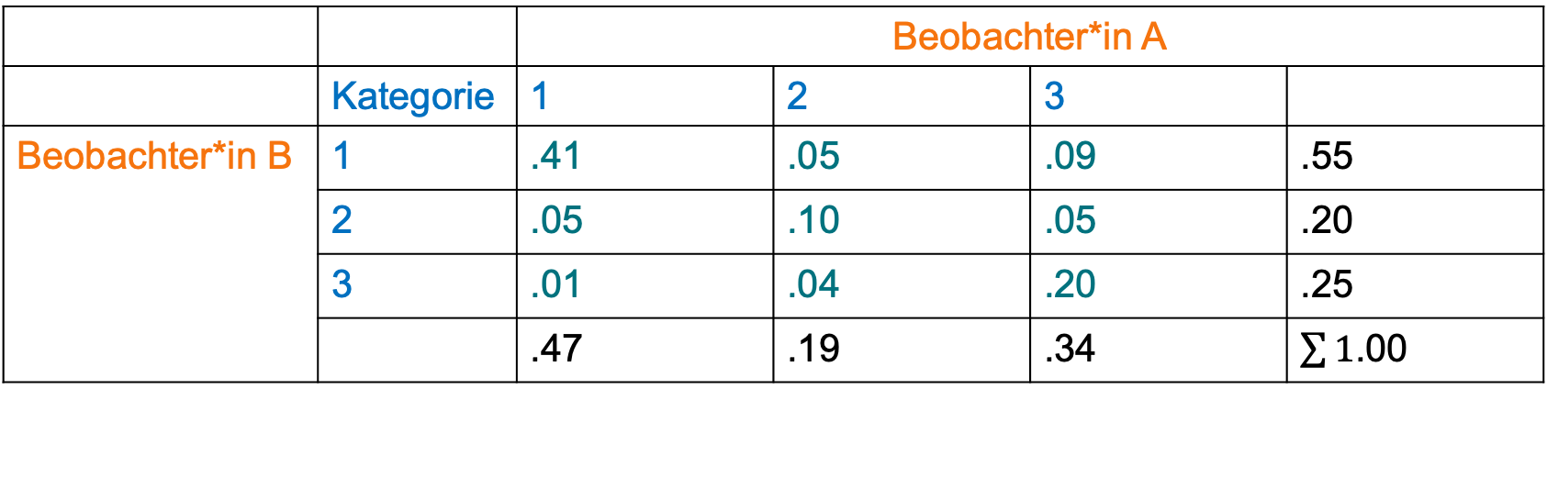
2.1 Cohens Kappa (1960)
Maße zur Beurteilung der Übereinstimmung zwischen Beobachter*innen für nominalskalierte Daten
Bsp.: 2 Beobachter*innen (A und B) beurteilen Klienten hinsichtlich ihres Sozialverhaltens
Drei Beurteilungskategorien: selbstsicheres, selbstunsicheres und aggressives Verhalten
Anteil der Fälle, die von Beobachter*in A und B den Kategorien zugeordnet werden:
 |  | Beobachter*in A
 | Kategorie | 1 | 2 | 3
Beobachter*in B | 1 | .41 | .05 | .09 | .55
 | 2 | .05 | .10 | .05 | .20
 | 3 | .01 | .04 | .20 | .25
 |  | .47 | .19 | .34 | $\sum{1}$.00
Notes:
Hier kann man nachhacken, ob und wie die Tabelle gelesen wird/werden kann – was bedeutet z.B. 0.41 in Zelle 1,1 → in 41 % der Fälle stimmen A + B in ihrer Beurteilung hinsichtlich der Kategorie 1 überein.
--------------------------------------------
Kategorien: Selbstsicheres, unsicheres & aggressives Verhalten ist hier gewählt auf Basis eines „sozialen Kompetenztrainings“ aus der Praxis

Slide 8
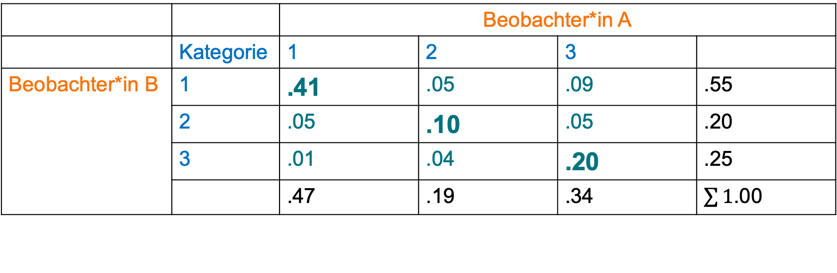
2.1 Cohens Kappa (1960) - Hinführung
Einfachster intuitivster Ansatz zur Bestimmung der Beobachterübereinstimmung:
prozentuale Übereinstimmung als Übereinstimmungskoeffizient
p_{o} = .41 + .10 + .20 = .71
 |  | Beobachter*in A
 | Kategorie | 1 | 2 | 3
Beobachter*in B | 1 | .41 | .05 | .09 | .55
 | 2 | .05 | .10 | .05 | .20
 | 3 | .01 | .04 | .20 | .25
 |  | .47 | .19 | .34 | $\sum{1}$.00
p_{o} = beobachteter Anteil, „o“ für observed
Methode eher ungeeignet!
Notes:
Am einfachsten wäre es einfach die prozentuale Übereinstimmung zwischen den Beobachtern zu wählen – s. die Zellen (1,1); (2,2); (3,3) aufsummieren
Rückfrage an Studenten: Weshalb könnten Rater übereinstimmen in ihrer Einordnung in die Kategorien? – welche Kritik gibt es daran?
Antwort: 2 Möglichkeiten, warum Rater übereinstimmen:
Akribisches Befolgen einer Rating-Prozedur – gut
Alternativerklärung: Purer Zufall – eher ungünstig
→ Deshalb wurden verschiedene zufallskorrigierte Übereinstimmungskoeffizienten relativ zeitglich von versch. Personen vorgeschlagen → Cohens Kappa ein erster Koeffizient, der am weitesten Gebrauch fand

Slide 9


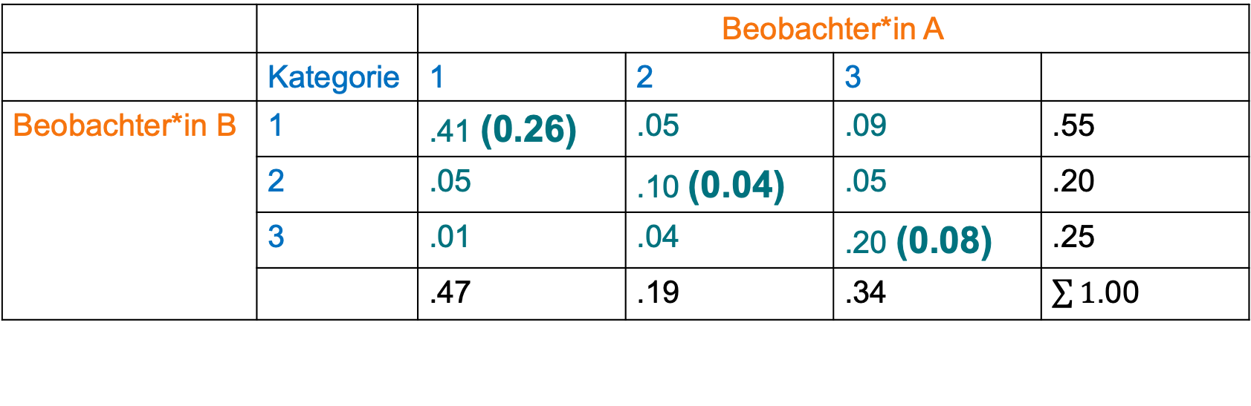
2.1 Cohens Kappa (1960)
Schätzung der erwarteten zufälligen Übereinstimmung (p_{e} mit e für expected)
z.B. n₁₁ = .47 * .55 = .26
p_{e} = .26 + .04 + .08 = .38
Nutzung dieser zur Adjustierung/Anpassung von p_{o}
$ = \frac{p_{o}−p_{e}}{1− p_{e}}$ = $\frac{.71 − .38}{1 − .38} = .53$
Beurteilung?
 |  | Beobachter*in A
 | Kategorie | 1 | 2 | 3
Beobachter*in B | 1 | .41 (0.26) | .05 | .09 | .55
 | 2 | .05 | .10 (0.04) | .05 | .20
 | 3 | .01 | .04 | .20 (0.08) | .25
 |  | .47 | .19 | .34 | $\sum{1}$.00
*
Notes:
Zur Bestimmung von Cohens Kappa wird die erwartete zufällige Übereinstimmung bestimmt, um die beobachtete Übereinstimmung anzupassen / zu adjustieren
Personen zufällig einer Kategorie zuzuordnen entspricht dem Produkt der Summen- und Randprozente:
Mit p_{e} bezeichnet → dafür berechnen wir für die „Übereinstimmungszelle“ das Produkt der jeweiligen Randprozente (d.h. Multiplikation der zwei Randprozente)
→ siehe Zelle (1,1) → dafür wählen wir die Spaltensumme unter der Kategorie 1 = .47 und die Zeilensumme der Kategorie 1 = .55
→ Das Produkt, d.h. das Ergebnis der Multiplikation ist .26
→ Hier ist fett markiert, wie die Werte aussehen, wenn man das für alle weiteren Zellen berechnen würde
Beurteilung von Kappa:
≤ .40: ungenügend
= .41 - .60: befriedigend
= .61 - .80: gut
> .80: sehr gut

Slide 10
2.1 Cohens Kappa (1960)
Beurteilung von Kappa:
≤ .40: ungenügend
= .41 - .60: befriedigend
= .61 - .80: gut
> .80: sehr gut

Slide 11
2.1 Cohens Kappa (1960)
Cohens Kappa …
… berücksichtigt nur den Anteil der beobachteten Übereinstimmung, der über die per Zufall erwartete Übereinstimmung hinausgeht
… repräsentiert die um zufällige Übereinstimmung korrigierte Beobachterübereinstimmung

Slide 12
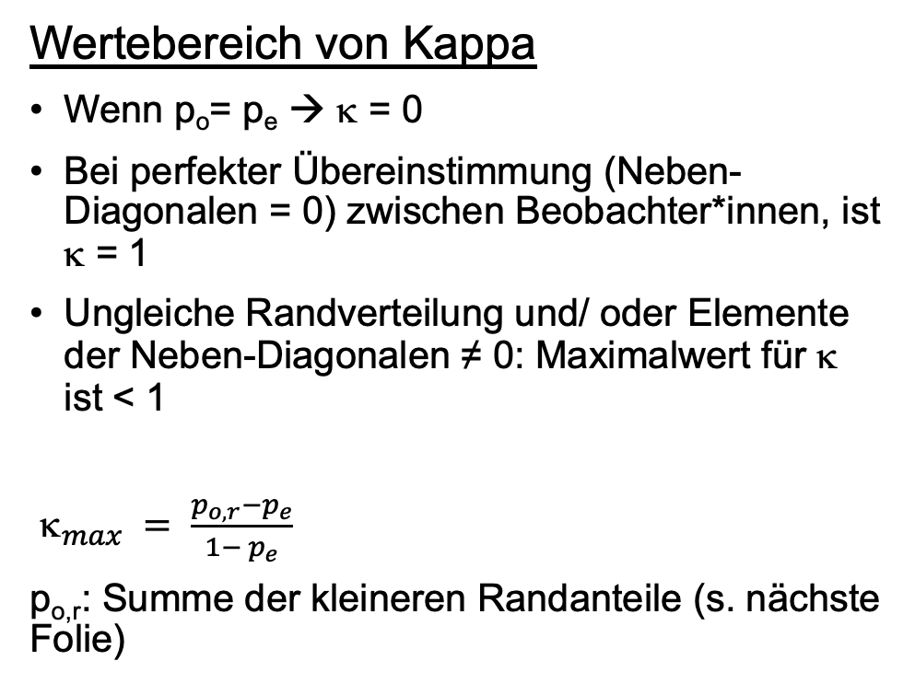
2.1 Cohens Kappa (1960)
Voraussetzungen
Unabhängige Untersuchungseinheiten
Disjunkte & exhaustive Kategorien
Unabhängige Beurteilungen durch die Beobachter*innen
Wertebereich von Kappa
Wenn p_{o}= p_{e} → $$ = 0
Bei perfekter Übereinstimmung (Neben-Diagonalen = 0) zwischen Beobachter*innen, ist $$ = 1
Ungleiche Randverteilung und/ oder Elemente der Neben-Diagonalen ≠ 0: Maximalwert für $$ ist < 1
$_{max} = \frac{p_{o,r}−p_{e}}{1− p_{e}}$
p_{o,r}: Summe der kleineren Randanteile (s. nächste Folie)
Notes:
Voraussetzungen zur Bestimmung von Cohens Kappa:
Unabhängige Untersuchungseinheiten - z.B. Beurteilte Führungskräfte sind unabhängig
Kategorien sind disjunkt und exhaustiv → könnte man abfragen, was disjunkt + exhaustiv bedeutet.
Disjunkt Kategorien schließen sich gegenseitig aus - z.B. selbstsicheres und aggressives Verhalten sollten nicht dieselben „Indikatoren“ / Verhaltensweisen umfassen
Exhaustiv alle interessierenden Verhaltensweisen sollten abgedeckt sein, nehmen wir an, dass nur selbstsicheres + unsicheres Verhalten beurteilt werden würde - Wo ordnen wir dann aggressives Verhalten ein?
Unabhängige Beurteilungen durch die Beobachter (keine Rücksprachen während der Beurteilung)
Summe kleinere Randanteile werden auf der nächsten Folie nochmal markiert dargestellt

Slide 13


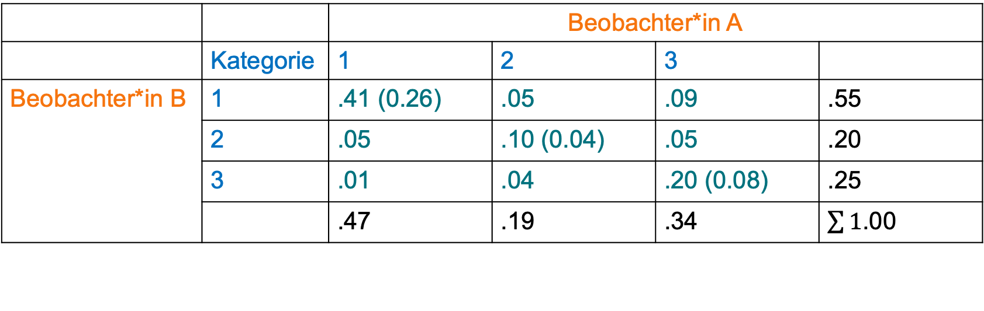
2.1 Cohens Kappa (1960)
Maximum von Cohens Kappa (Bsp.)
$_{max} = \frac{p_{o,r}−p_{e}}{1− p_{e}}$
$= \frac{\left(.47+ .19+ .25\right) −.38}{1− .38}$ = $\frac{.91−.38}{1− .38}= .85$
Gibt es bis hierher Fragen
p_{o,r}: Summe der kleineren Randanteile
 |  | Beobachter*in A
 | Kategorie | 1 | 2 | 3
Beobachter*in B | 1 | .41 (0.26) | .05 | .09 | .55
 | 2 | .05 | .10 (0.04) | .05 | .20
 | 3 | .01 | .04 | .20 (0.08) | .25
 |  | .47 | .19 | .34 | $\sum{1}$.00

Slide 14

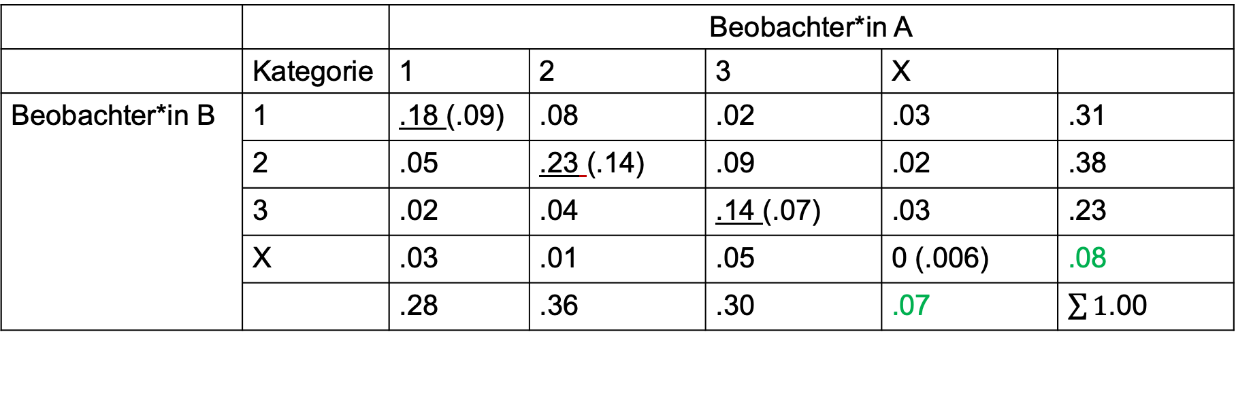
2.1 Cohens Kappa (1960)
Zahlenbeispiel aus der Vorlesung
Wenn nicht jede*r Rater*in (hier: Beobachter*in) jede Person beurteilt, dann sind die fehlenden Ratings vor der Berechnung der beobachteten Übereinstimmung zu entfernen
z.B. Zelle n_{1x =} 0.03: Anteil, die von Beobachter B in Kategorie 1 geordnet wurden, von A aber nicht
Zelle n_{xx} immer gleich 0
p_{o} = $\frac{n_{11}+n_{22}+n_{33}}{n−(n_{+x}+n_{x+})}$ = $\frac{.18+ .23+ .14}{1−(.08+.07)}$ = 0.65
 |  | Beobachter*in A
 | Kategorie | 1 | 2 | 3 | X
Beobachter*in B | 1 | .18 (.09) | .08 | .02 | .03 | .31
 | 2 | .05 | .23 (.14) | .09 | .02 | .38
 | 3 | .02 | .04 | .14 (.07) | .03 | .23
 | X | .03 | .01 | .05 | 0 (.006) | .08
 |  | .28 | .36 | .30 | .07 | $\sum{1}$.00
Notes:
Anschließende Berechnung von Cohens Kappa wie üblich -

Slide 15
2.1 Cohens Kappa (1960)
Paradoxien
Cohens Kappa kann in 2 Situationen zu paradoxen Werten führen
Bei sehr hohen erwarteten Anteilen (p_{e}) führt die Korrektur zu sehr niedrigen Kappa-Werten, obwohl der beobachtete Anteil (p_{o}) sehr hoch ist
Ungleiche, asymmetrische Randverteilungen können zu höheren Kappa-Werten führen als ähnliche, symmetrische Randverteilungen
Notes:
-

Slide 16
2.2 Intraklassen-Korrelation (intraclass correlation; ICC)
Maße zur Beurteilung der Übereinstimmung zwischen Beobachter*innen für intervallskalierte Daten
Quantifizierung der Beobachterübereinstimmung mithilfe von Varianzverhältnissen
6 verschiedene ICC-Koeffizienten
Auswahl des geeigneten Koeffizienten abhängig von der Datenkonstellation
Zufallsauswahl der Beobachter*innen – ja/nein?
Wird jedes Objekt von jeder/jedem Beobachter*in beurteilt? – ja/nein?
Werden die Ratings einzelner Beobachter*innen oder ein Mittelwert aus den Ratings verschiedener Beobachter*innen ausgewählt?

Slide 17
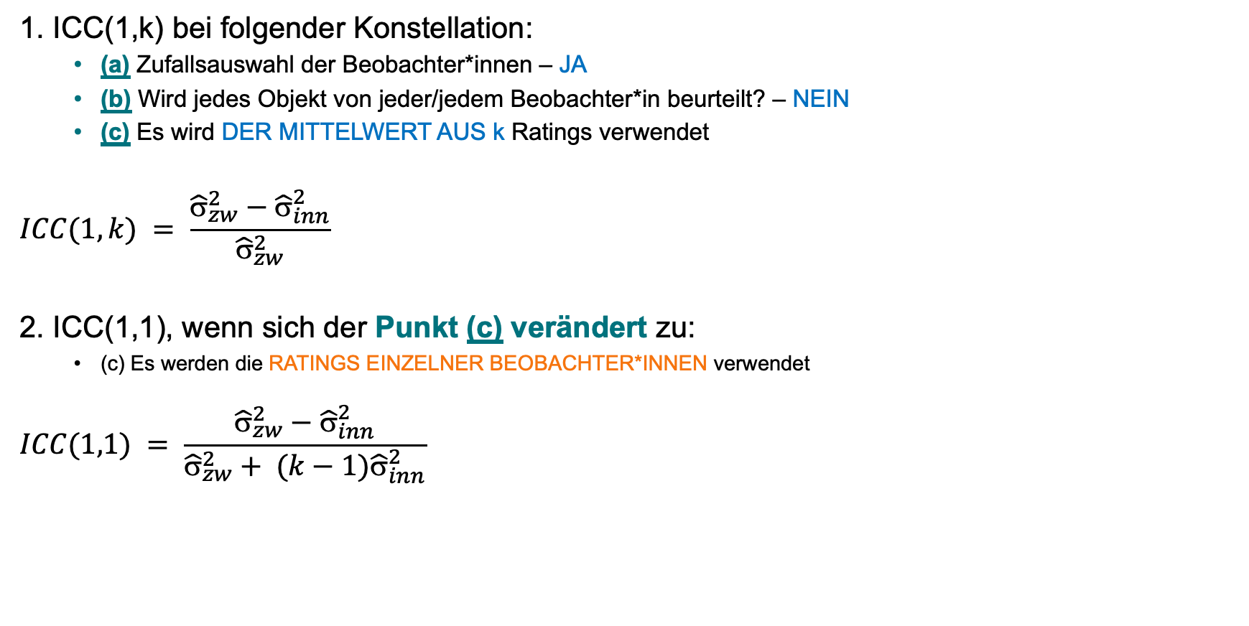

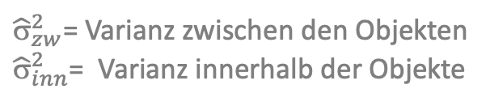
2.2 Intraklassen-Korrelation (intraclass correlation; ICC)
1. ICC(1,k) bei folgender Konstellation:
(a) Zufallsauswahl der Beobachter*innen – JA
(b) Wird jedes Objekt von jeder/jedem Beobachter*in beurteilt? – NEIN
(c) Es wird DER MITTELWERT AUS k Ratings verwendet
$$ICC(1,k) = \frac{{\hat{σ}}_{zw}^{2}−{\hat{σ}}_{inn}^{2}}{{\hat{σ}}_{zw}^{2}}$$
2. ICC(1,1), wenn sich der Punkt (c) verändert zu:
(c) Es werden die RATINGS EINZELNER BEOBACHTER*INNEN verwendet
$$ICC(1,1) = \frac{{\hat{σ}}_{zw}^{2}−{\hat{σ}}_{inn}^{2}}{{\hat{σ}}_{zw}^{2}+ (k−1){\hat{σ}}_{inn}^{2}}$$
${\hat{σ}}_{zw}^{2}$= Varianz zwischen den Objekten
${\hat{σ}}_{inn}^{2}$= Varianz innerhalb der Objekte
$$k=Anzahl der Rater∗innen/Ratings$$
Notes:
Frage in die Runde: Wo kamen die Inner- und Zwischenvarianzen schon mal vor? (z.B. ANOVA)

Slide 18
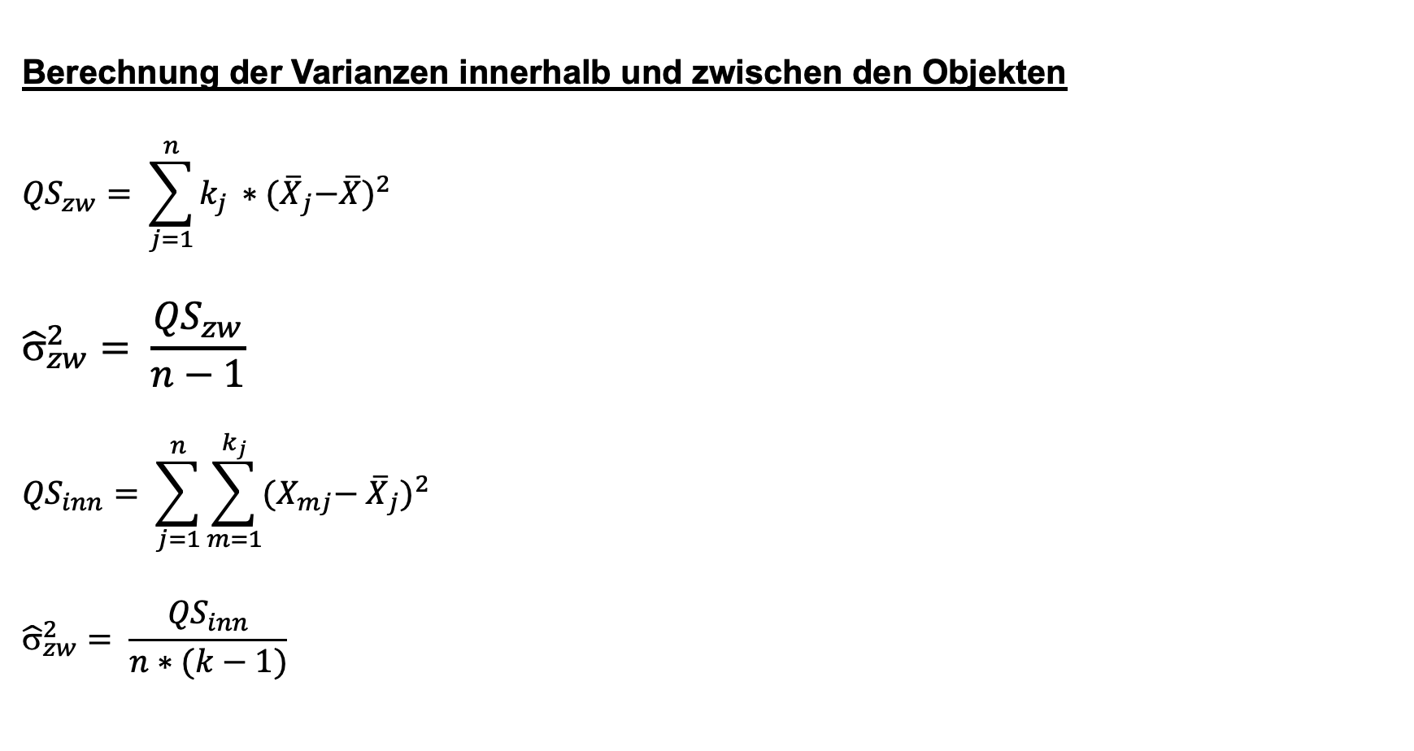
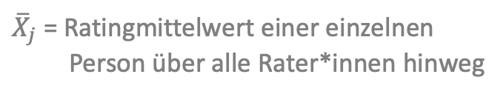

2.2 Intraklassen-Korrelation (intraclass correlation; ICC)
Berechnung der Varianzen innerhalb und zwischen den Objekten
$${QS}_{zw}= \sum_{j=1}^{n}{k_{j }∗{(\overline{X}}_{j}−\overline{X})^{2}}$$
$${\hat{σ}}_{zw}^{2}= \frac{{QS}_{zw}}{n−1}$$
$${QS}_{inn}= \sum_{j=1}^{n}{\sum_{m=1}^{k_{j}}{{{(X}_{mj}− \overline{X}}_{j}}})^{2}$$
$${\hat{σ}}_{zw}^{2}= \frac{{QS}_{inn}}{n∗(k−1)}$$
$$k=Anzahl der Rater∗innen/Ratings$$
${\overline{X}}_{j}$ = Ratingmittelwert einer einzelnen
Person über alle Rater*innen hinweg
$\overline{X}$= Gesamtmittelwert über alle Rater*innen hinweg
n = Anzahl der beurteilten Personen
X_{mj} = einzelne beobachtete Beurteilung (Rating)

Slide 19
3. Übung
Bitte bearbeiten Sie die Übung auf OLAT!
Tauschen Sie sich gerne mit Ihren Kommiliton*innen aus!

Slide 20
Schön, dass Sie da waren und bis nächste Woche!

